Slide 1


Алгоритмы и структуры данных на языке С
Инструменты визуализации алгоритмов

Slide 2

Инструменты визуализации алгоритмов

Slide 3
В этом видео
Способы визуализации
Язык UML
Примеры диаграмм
Программное обеспечение

Slide 4

Способы визуализации

Slide 5
ВИЗУАЛИЗАЦИЯ АЛГОРИТМОВ, структур и моделей данных
Блок-схемы
UML-диаграммы

Slide 6
Текстовое описание
АЛГ – АЛГоритм;
НАЧ – НАЧало алгоритма;
КОН – КОНец алгоритма;
НЦ – Начало Цикла;
КЦ – Конец Цикла;
:= – присвоить значение;
// – комментарий.

Slide 7
Графические схемы

Slide 8
Язык UML

Slide 9
UML (англ. Unified Modeling Language — унифицированный язык моделирования) — язык графического описания для объектного моделирования в области разработки программного обеспечения, моделирования бизнес-процессов, системного проектирования и отображения организационных структур.

Slide 10
Преимущества UML
объектно ориентирован
разные точки зрения
простота
расширяем

Slide 11
Примеры диаграмм

Slide 12
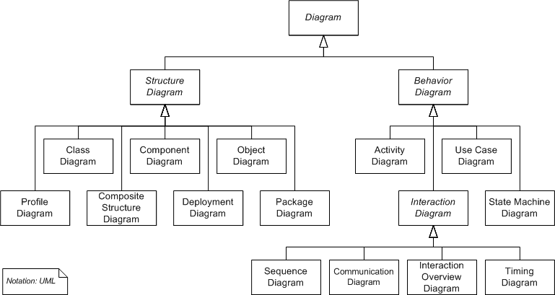
Примеры диаграмм

Slide 13
Программное обеспечение

Slide 14
Инструменты визуализации алгоритмов и структур данных
Draw.io
Umbrello
Papyrus

Slide 15
Draw.io
Диаграммы BPMN
Диаграммы UML
Технологическая схема
Древовидные Диаграммы
Сетевая диаграмма
Каркасные Модели
Макеты
Диаграмма Венна
Диаграмма Ганта
Диаграммы серверных стоек
Диаграмма последовательности

Slide 16
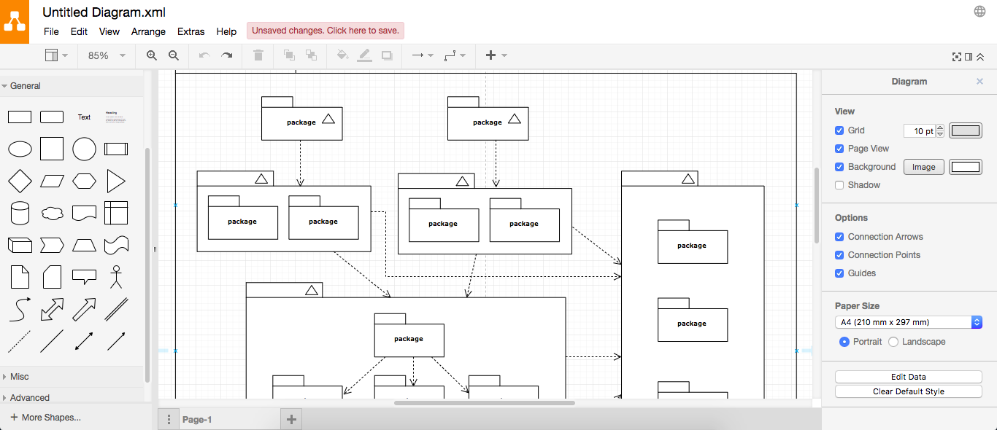
Draw.io

Slide 17
Umbrello
Диаграмма классов
Диаграмма последовательностей
Схема сотрудничества
Схема вариантов использования
Диаграмма состояний
Диаграмма Активности
Диаграмма Компонентов
Схема Развертывания
Диаграмма Отношений Сущностей

Slide 18
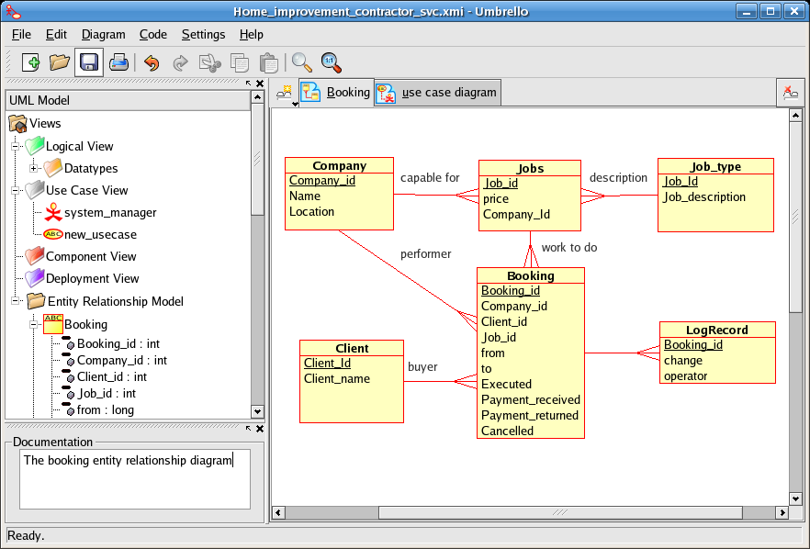
Umbrello

Slide 19
Papyrus
Диаграмма классов
Диаграмма объектов
Схема Упаковки
Композитная Структурная Схема
Диаграмма Компонентов
Схема Развертывания
Диаграмма Профиля
Схема вариантов использования
Диаграмма Активности
Диаграмма состояния машины
Диаграмма Связи
Диаграмма последовательности
Временная диаграмма
Диаграмма обзора взаимодействия

Slide 20
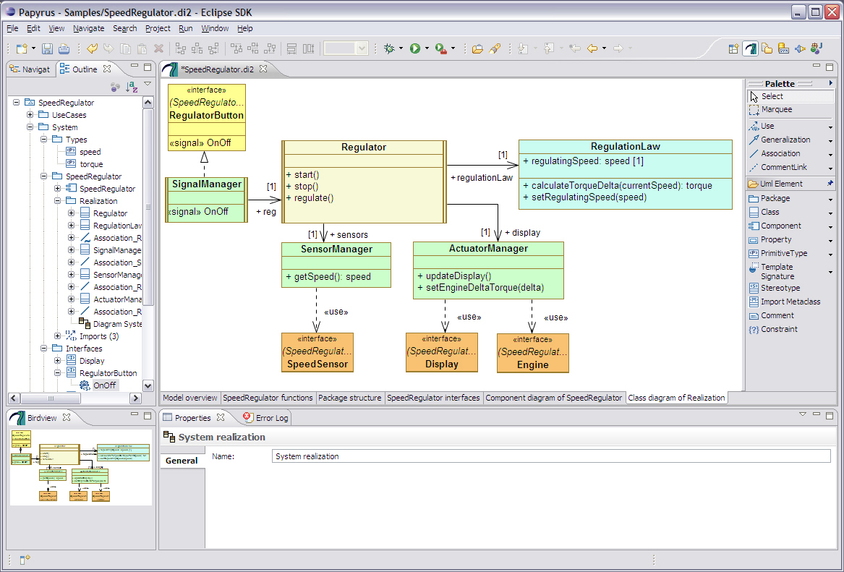
Papyrus

Slide 21
Итоги
Обзор:
способов визуализации
языка UML
популярных диаграмм
сервисов и программ для создания диаграмм

